Slide 1
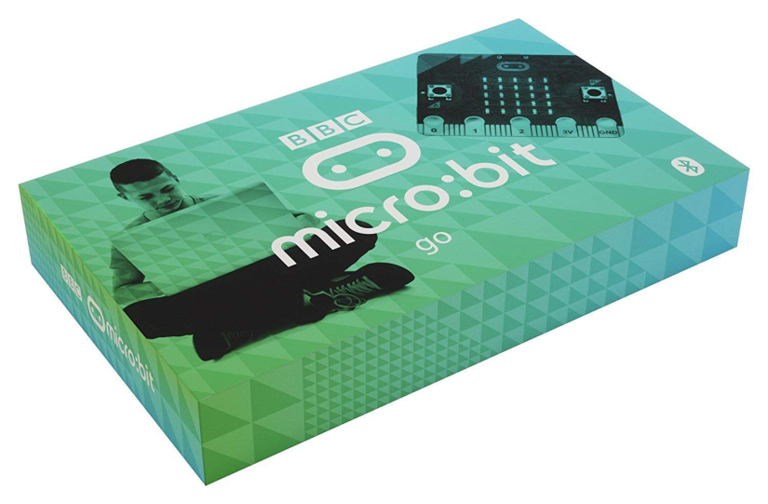
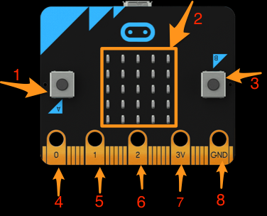
"Програмирай и играй с Micro:bit".

Slide 2
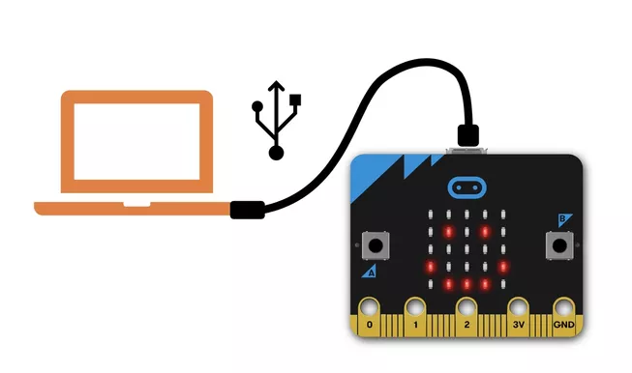
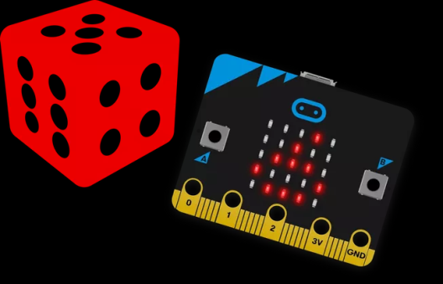
Какво можем?
Ще се научим как да свързвате външни сензори и устройства с платката.
Ще направите няколко големи проекта, които пресъздават технологии в света около нас и ще се научите как да ги управлявате.

Slide 3
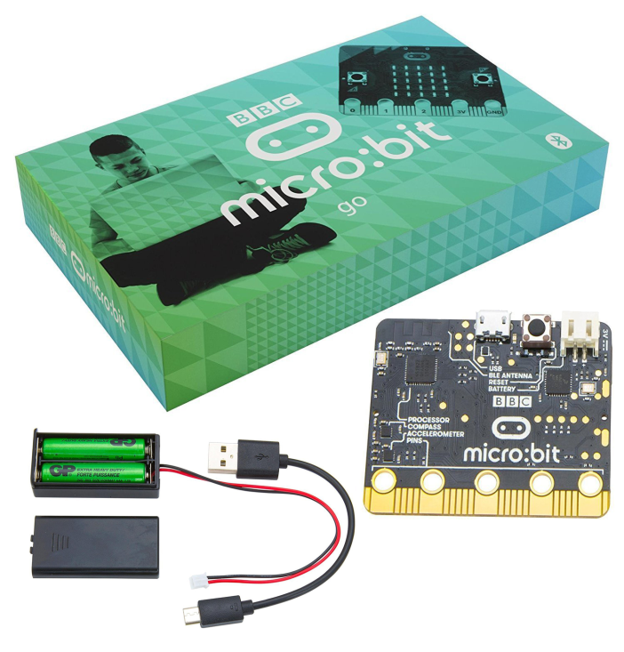
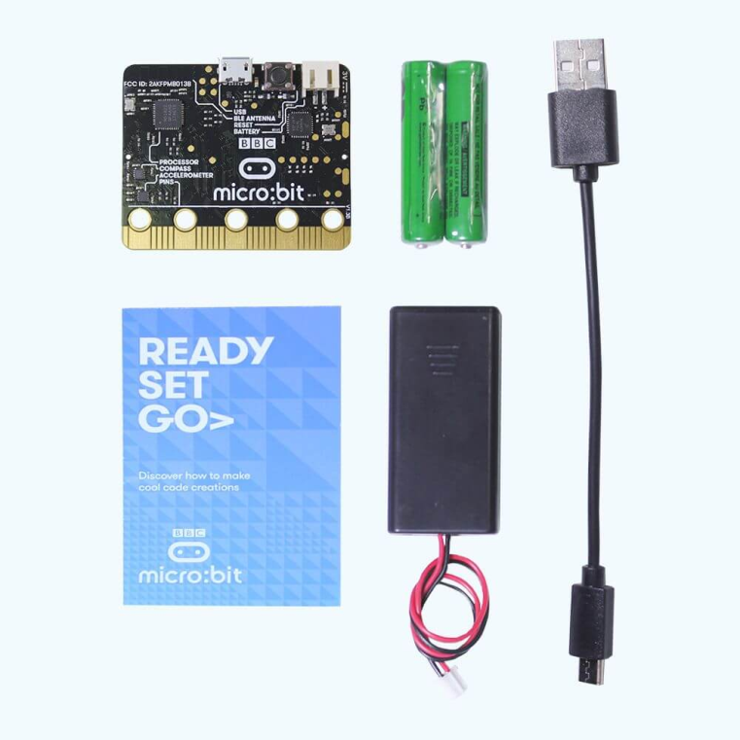
Поглед от вътре в кутията

Slide 4
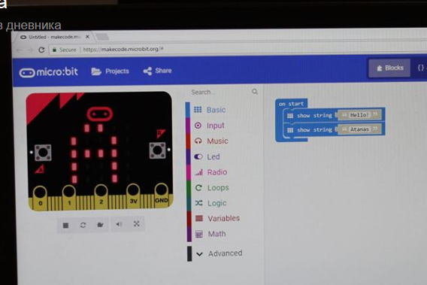
Micro:bit е съвкупност от програмиране, решаване на проблеми, нови знания и игри!
Платката Micro:bit се използва във всяко училище във Великобритания по време на часовете по програмиране и е разработена с подкрепата на BBC.
Тя помага на децата да видят и разберат връзката между хардуер и софтуер. Платката е предназначена за обучения чрез забавления.

Slide 5
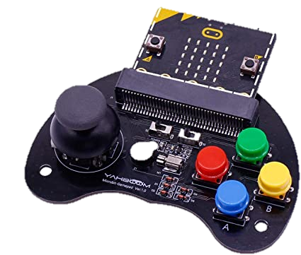
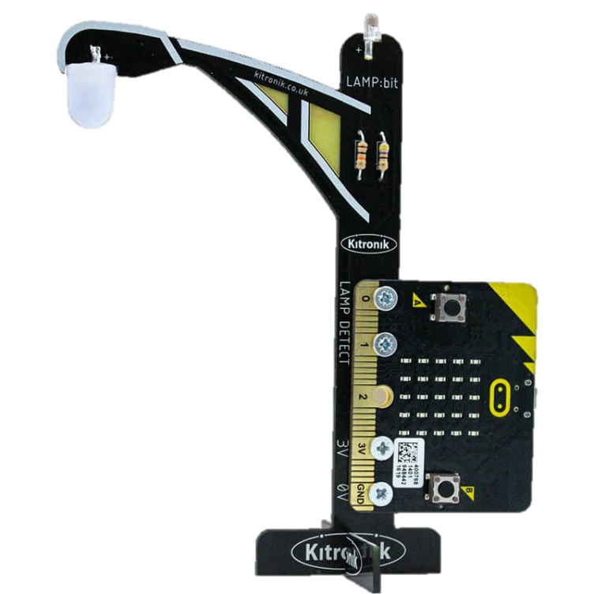
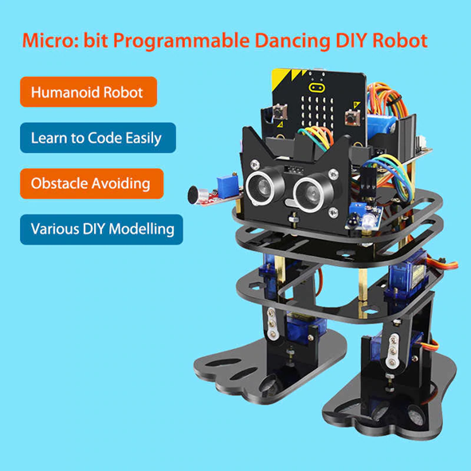
Какво ще правим?

Slide 6
За родителите:
Знаете ли че:
Опростеният дизайн на устройството го прави идеално за деца, желаещи да навлязат в дигиталния свят, които лесно биха могли да се запознаят с програмирането, създаването на игри и дизайн.
Micro:Bit ще помогне на малчуганите да работят с предмети като математика, музика, изкуство, пространствено мислене, физика и английски език.
Детето ви ще може да използва платката за всякакви страхотни изобретения, роботи, музикални инструменти и каквото друго им хрумне.
Със своите 25 LED лампички, micro:bit може да изобразява съобщения, а бутоните му могат да бъдат използвани да контолират игри и дори да превърнат устройството в музикален плеър.
Micro:bit се превръща в ролята на играч на „Камък,ножица, хартия“ като показва различните елементи от играта при обръщане.
Детето ви може да превърне устройството в крачкомер чрез програмиране.
Micro:bit прави от обикновен плод - музикален инструмент.

Slide 7

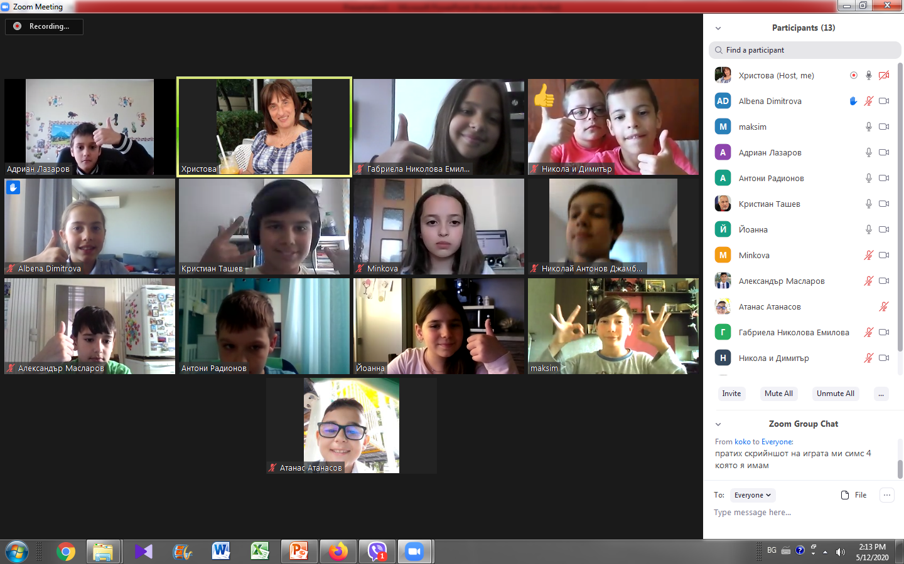

Slide 8
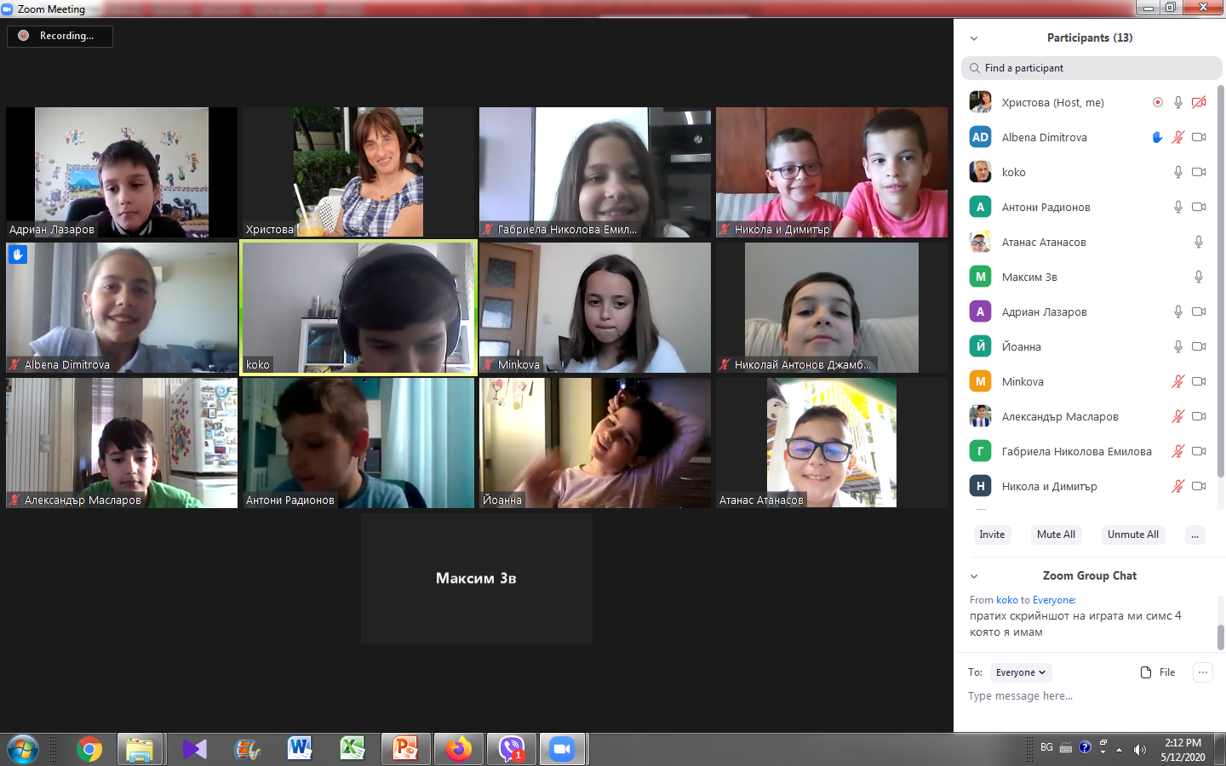
Учим дистанционно!

